Slide 1
Matrices

Slide 2
totumat ¡TU GUÍA DE MATEMÁTICAS!
https://totumat.com/2020/06/10/matrices/

Slide 3
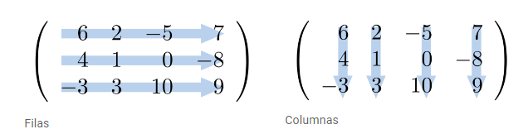
Matrices
Definimos una matriz como un arreglo rectangular de números reales encerrados entre paréntesis (*), dispuestos en filas y columnas de la siguiente manera:
Los números que componen la matriz serán llamados elementos o entradas de la matriz, ordenados en filas y columnas. En este ejemplo, la matriz tiene tres filas y cuatro columnas, es por esto que diremos que es una matriz de tamaño 3 x 4.

Slide 4
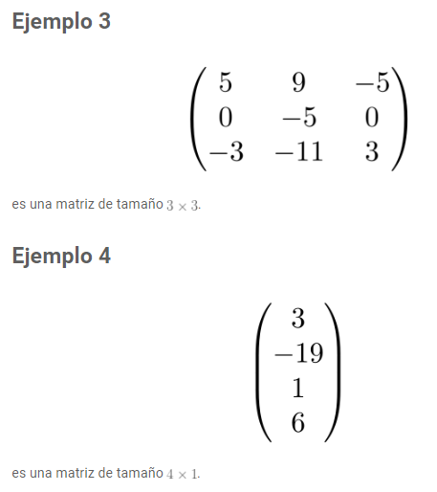

Slide 5
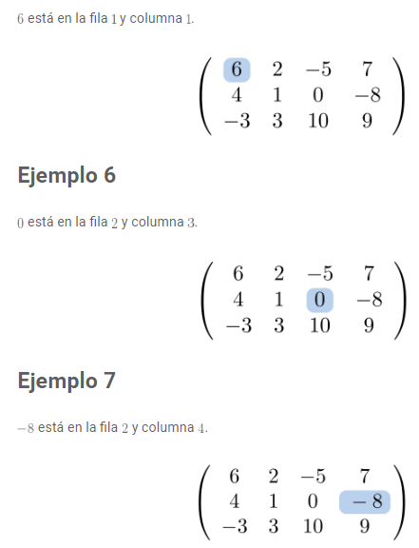
Podemos identificar cada uno de los elementos de una matriz considerando la fila y la columna en que se encuentren, por ejemplo,

Slide 6
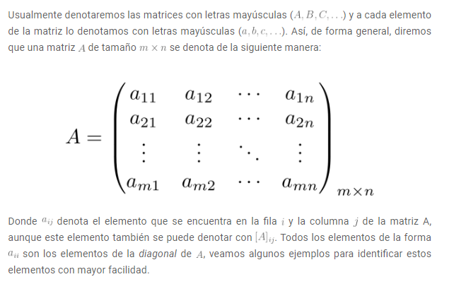
Notación:

Slide 7
